Slide 1
Administração
Violência

Slide 2
Definição
Violência é um comportamento que causa intencionalmente dano ou intimidação moral a outra pessoa ou ser vivo. Tal comportamento pode invadir a autonomia, integridade física ou psicológica e até mesmo a vida de outro. É o uso excessivo de força, além do necessário ou esperado.O termo deriva do latim violencia (que por sua vez o amplo, é qualquer comportamento ou conjunto de deriva de vis, força, vigor); aplicação de força, vigor, contra qualquer coisa

Slide 3
Tipos de violência
Violência Física
A violência física é o uso da força com o objectivo de ferir, deixando ou não marcas evidentes. São comuns, murros, tapas e agressões com diversos objetos e queimaduras. A violência física pode ser agravada quando o agressor está sob o efeito do álcool, ou quando possui uma Embriagues Patológica ou um Transtorno Explosivo.

Slide 4
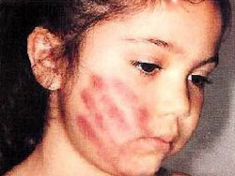
Violência Física

Slide 5
Tipos de violência
Violência Psicológica
A violência psicológica ou agressão emocional, tão ou mais prejudicial que a física, é caracterizada pela rejeição, depreciação, discriminação, humilhação, desrespeito e punições exageradas. É um tipo de violência que não deixa marcas corporais visíveis, mas emocionalmente provoca cicatrizes para toda a vida.

Slide 6
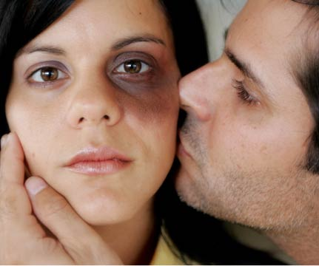
Violência Psicológica

Slide 7
Tipos de violência
Violência verbal
A violência verbal não é uma forma de violência psicológica. A violência verbal normalmente é utilizada para oportunar e incomodar a vida das outras pessoas. Pode ser feita através do silêncio, que muitas vezes é muito mais violento que os métodos utilizados habitualmente, como as ofensas morais (insultos), depreciações e os questionários infindáveis.

Slide 8
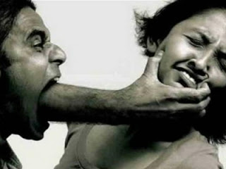
Violência verbal

Slide 9
Tipos de violência
Violência sexual
Violência na qual o agressor abusa do poder que tem sobre a vítima para obter gratificação sexual, sem o seu consentimento, sendo induzida ou obrigada a práticas sexuais com ou sem violência física. A violência sexual acaba por englobar o medo, a vergonha e a culpa sentidos pela vítima, mesmo naquelas que acabam por denunciar o agressor, por essa razão, a ocorrência destes crimes tende a ser ocultada.

Slide 10
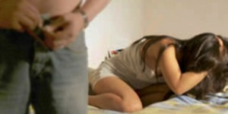
Violência sexual

Slide 11
Negligência
A negligência é o acto de omissão do responsável pela criança/idoso/outra (pessoa dependente de outras) em proporcionar as necessidades básicas, necessárias para a sua sobrevivência, para o seu desenvolvimento. Os danos causados pela negligência podem ser permanentes e graves.

Slide 12
Violência nos Desportos
Existe violência praticada entre desportistas e entre adeptos de determinadas categorias. Existem diversos esportes que são considerados violentos, tais como: boxe, futebol, rugby, entre outros. Na copa FIFA de 2006 o jogador de futebol Zidane, que desferiu uma cabeçada no peito de seu adversario após uma ofensa verbal, em jogo final de copa do mundo, demonstrando uma atitude não adequada aos desportos.

Slide 13
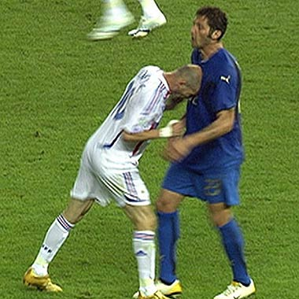
Violência nos Desportos

Slide 14
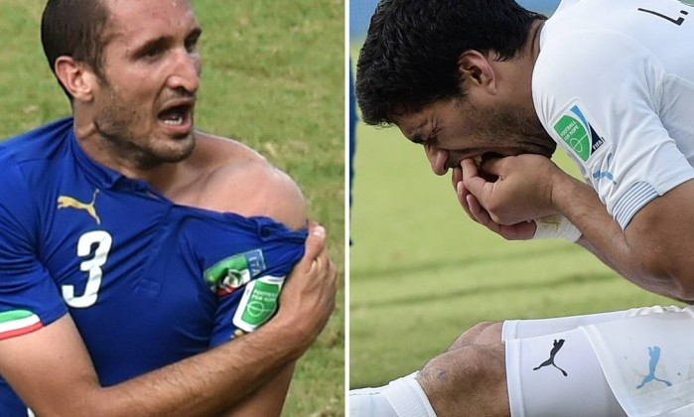
Violência nos Desportos
Na partida contra Itália na copa do mundo de 2014 o jogador Suárez se envolveu com o zagueiro italiano Chiellini mordendo o ombro do adversário durante partida . Foi julgado pelo Comitê Disciplinar da FIFA e, por ser reincidente, foi suspenso por nove jogos, banido por quatro meses de qualquer atividade relacionada a esportes;

Slide 15
O BULLYING
Este termo veio a partir da palavra bully, que em inglês significa valentão. É o conceito de todos os tipos de agressão verbal e física, que acontecem com frequência e sem motivo. Sua concentração é no ambiente escolar.E causa distúrbios mentais e psicológicos. Há três tipos de bullying: o verbal, que se caracteriza pelo uso de palavras; o social, no qual um grupo exclui certo indivíduo; e o virtual, o cyberbullying, o qual é feito através da internet.

Slide 16
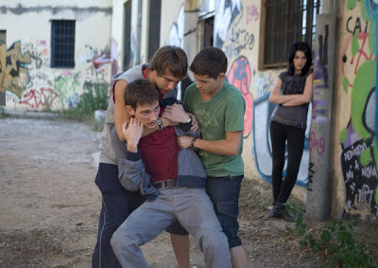
Bullying – Provocações sem limites

Slide 17
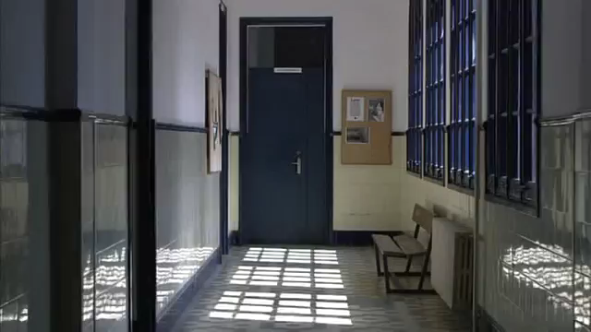
BULLYING

Slide 18


Denuncie:

Slide 19


Slide 20

INFO3-N
Eliza Raymara
Larissa Carvalho
Marco Aurélio
Valéria Mendes

